Slide 1


El rol de los gobiernos locales y las asociaciones municipalistas

Slide 2

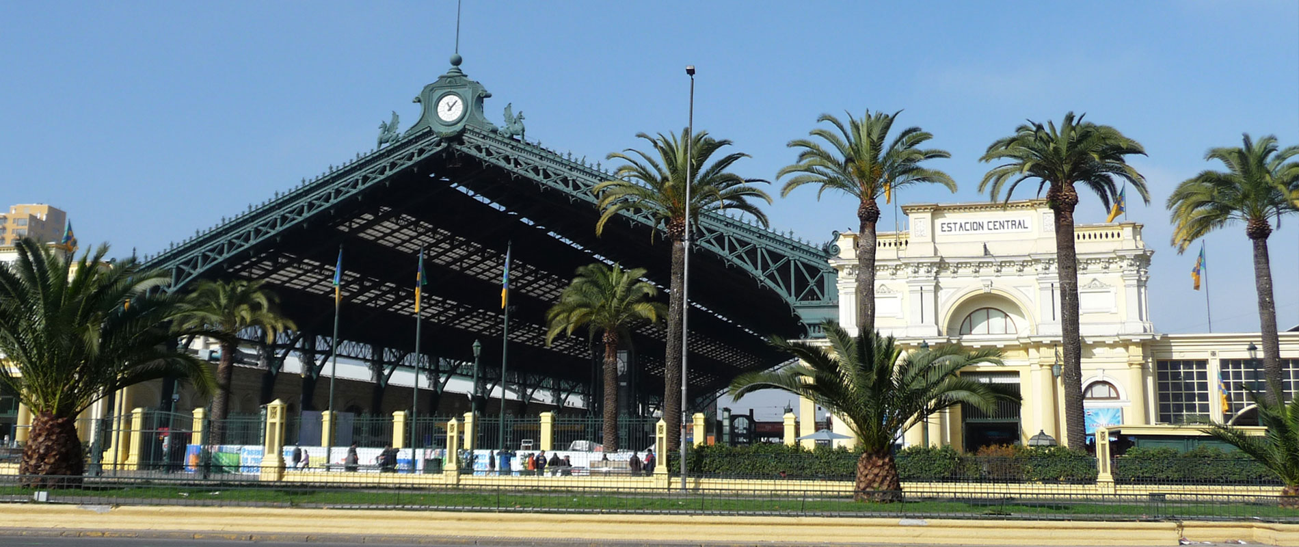
¿En que están los gobiernos locales?
Tensión gobierno central- municipio
Centralización –descentralización
Adaptar la agenda global a las características y circunstancias de cada territorio,

Slide 3

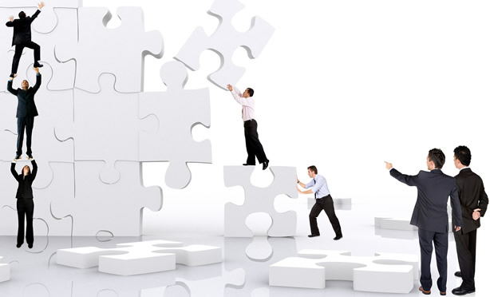
CAMBIOS ACELERADOS
LIDERAZGO Y CAPACIDAD DE GESTION

Slide 4
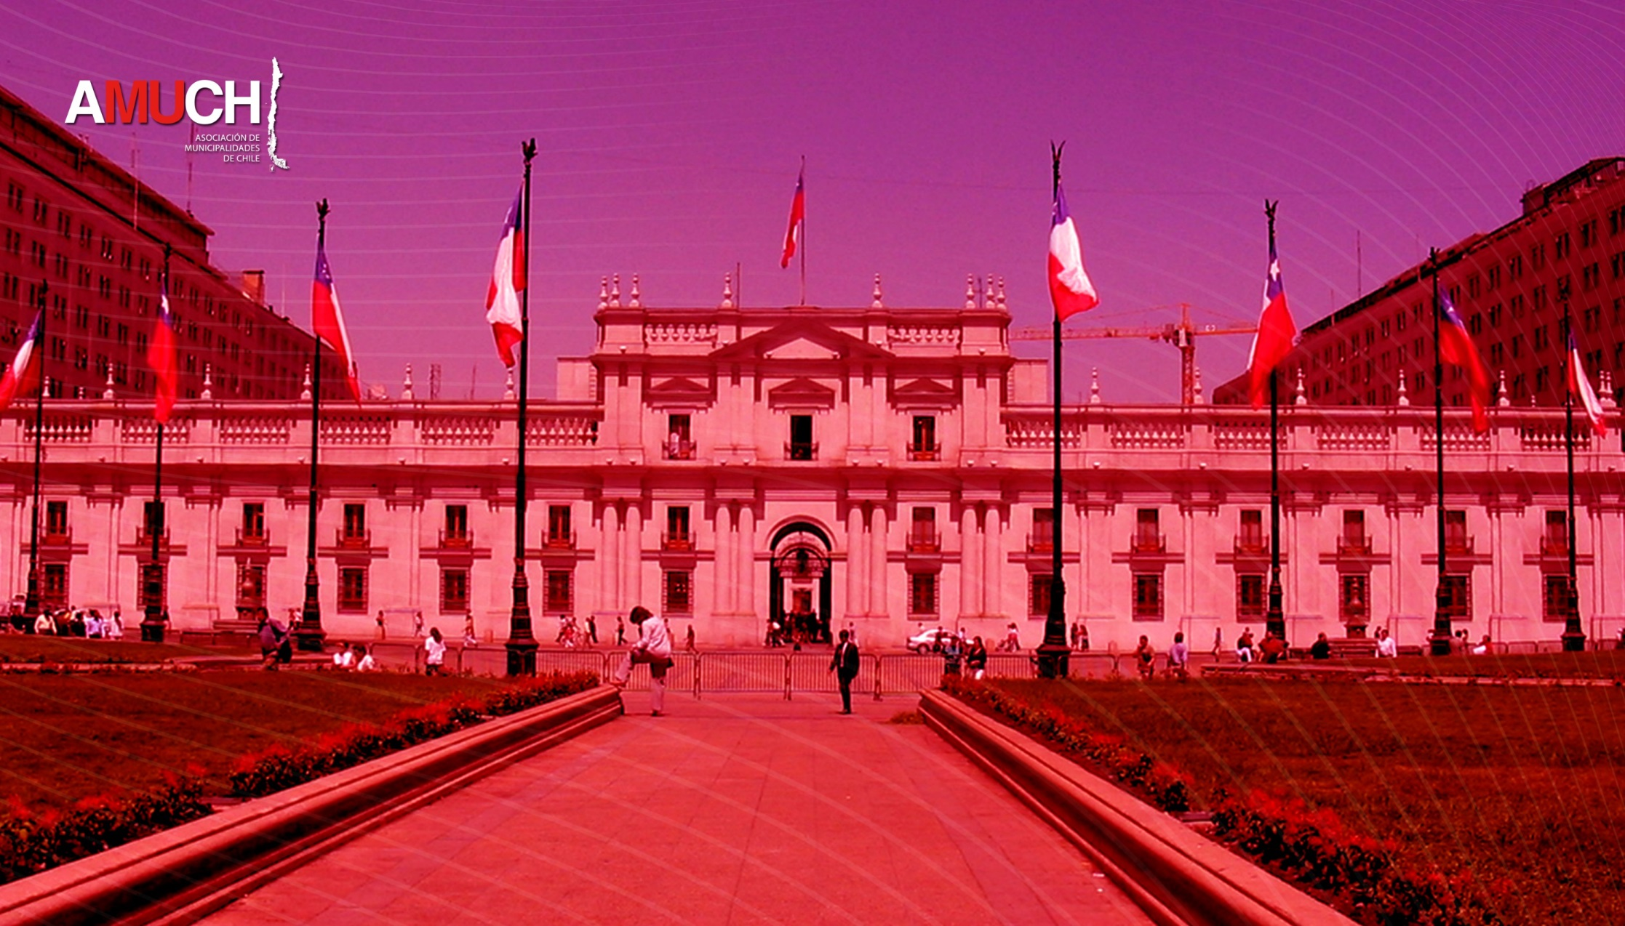

LA RELACION CON EL ESTADO Y SUS INSTITUCIONES PUBLICAS SON DIFERENTES

Slide 5
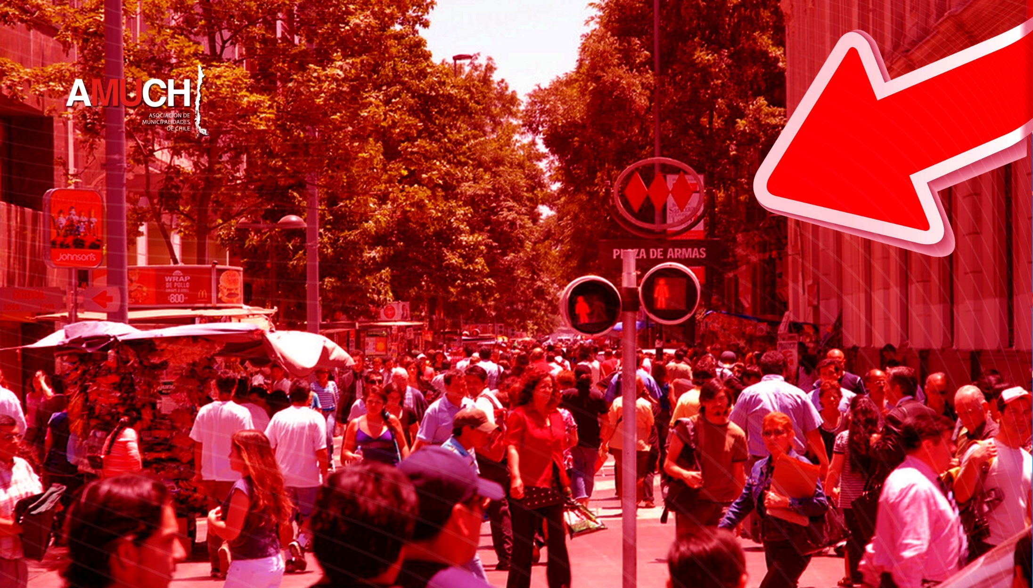

BAJA PARTICIPACION CIUDADANA

Slide 6
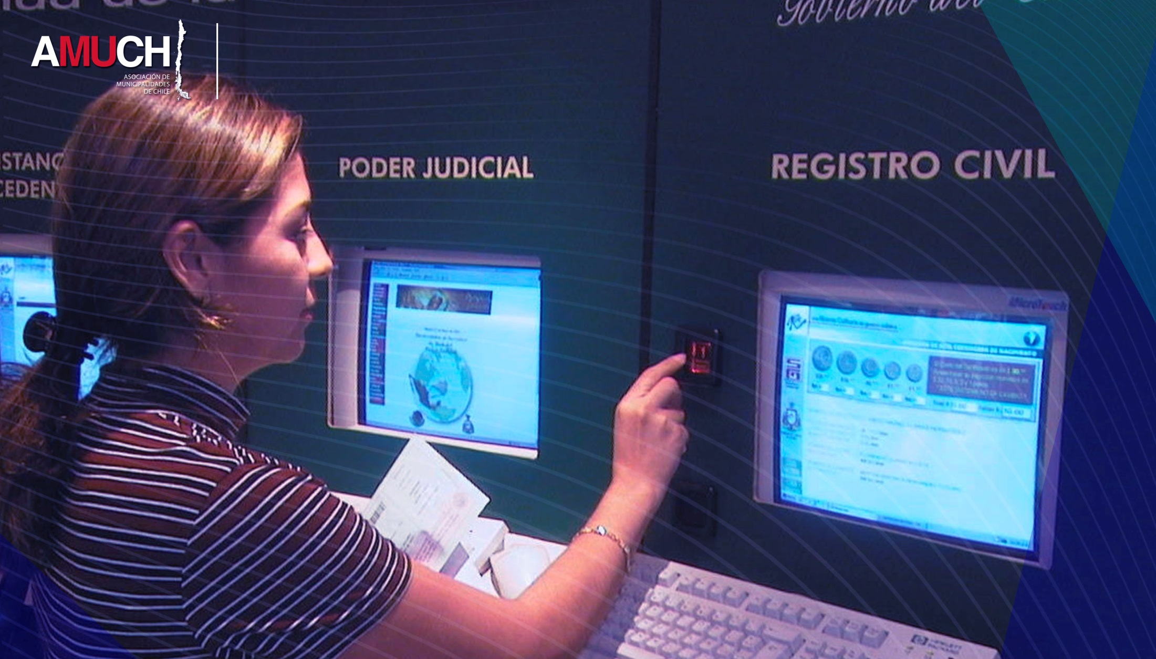
Ciudadanos que exigen respuesta veloces

Slide 7

CIUDADANO
CONSUMIDOR

Slide 8

IRRUPCION DE NATIVOS DIGITALES

Slide 9

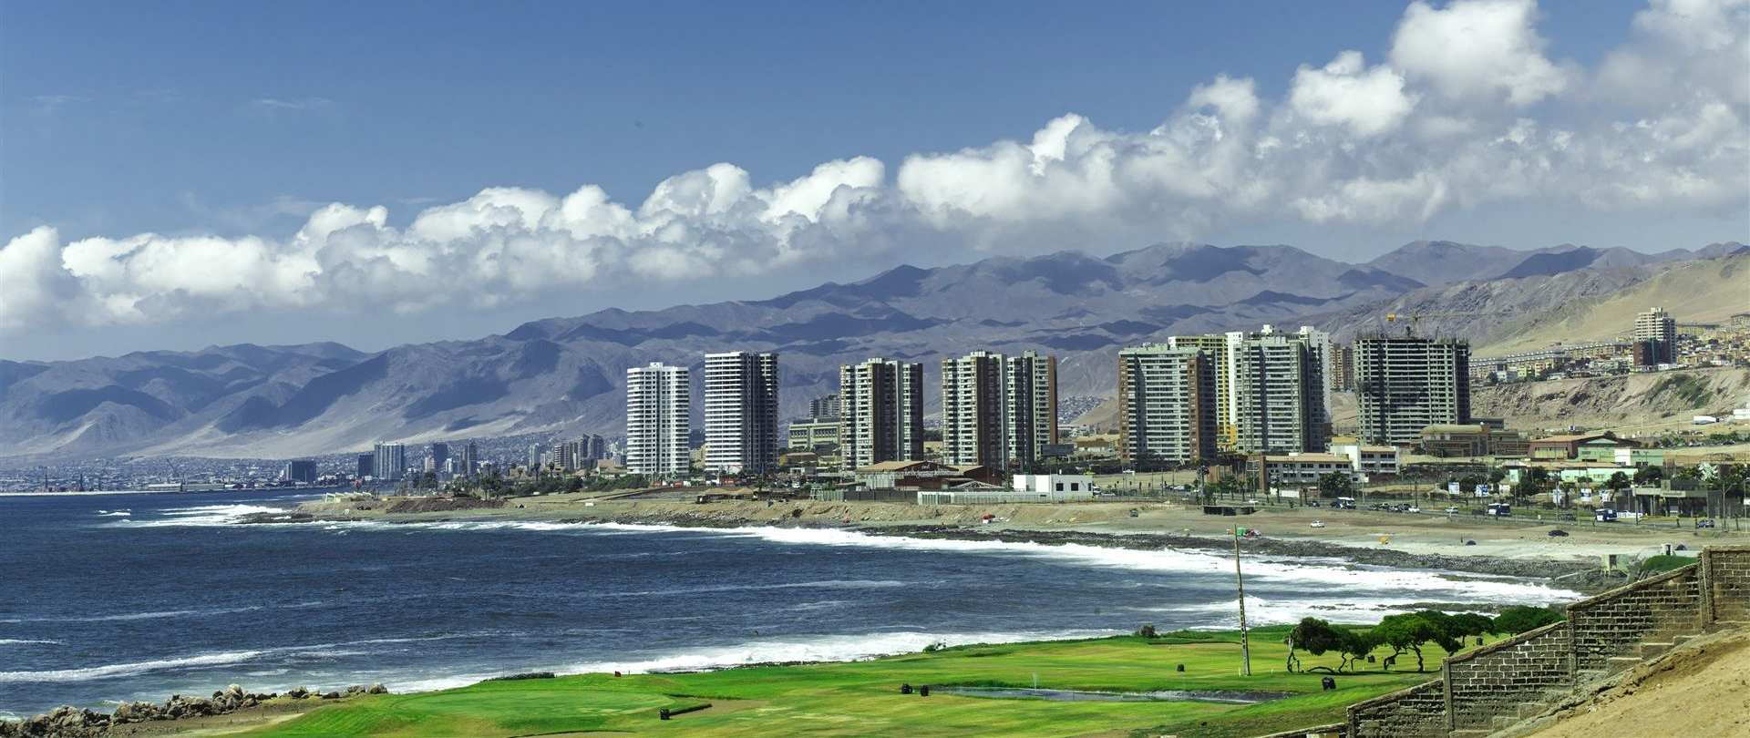
¿Y las asociaciones municipales?

Slide 10

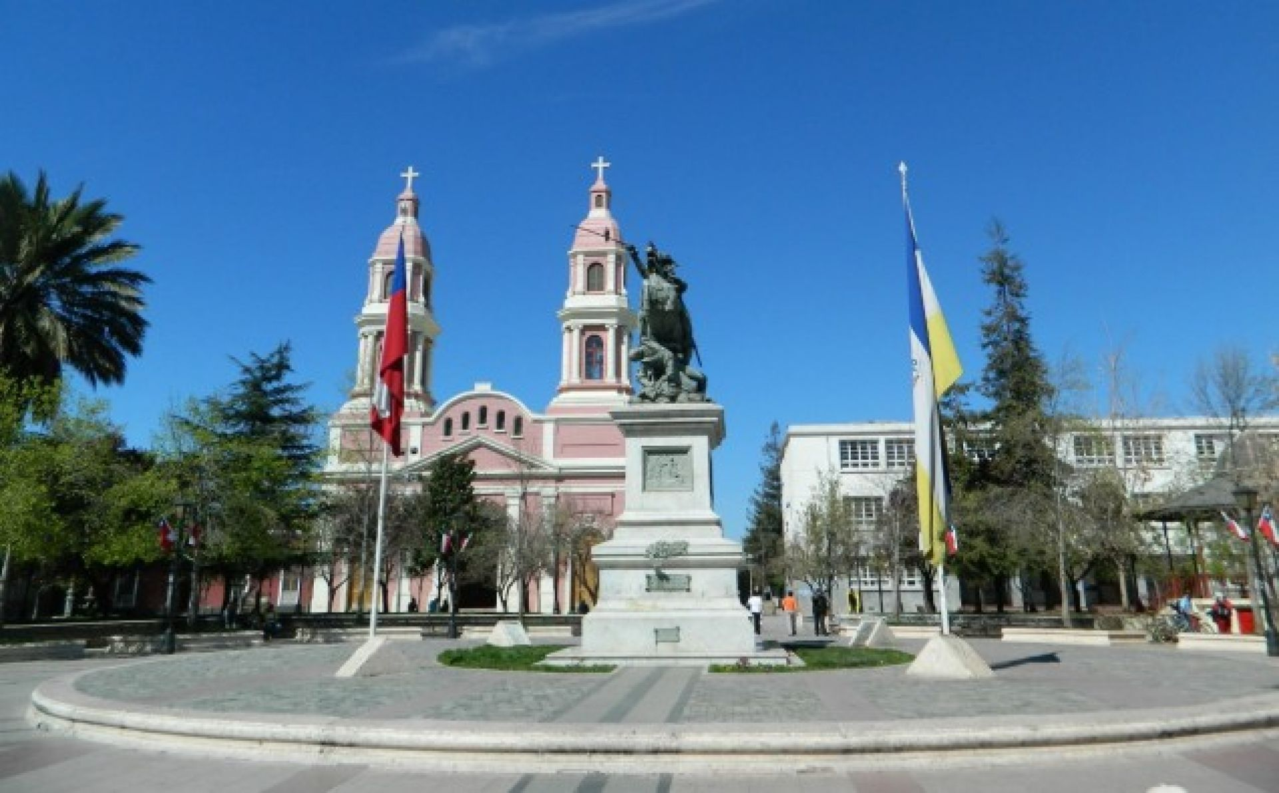
Muchas siguen el camino de los municipios………….

Slide 11
Mejorar la percepción que los ciudadanos tienen de sus municipios
,

Slide 12

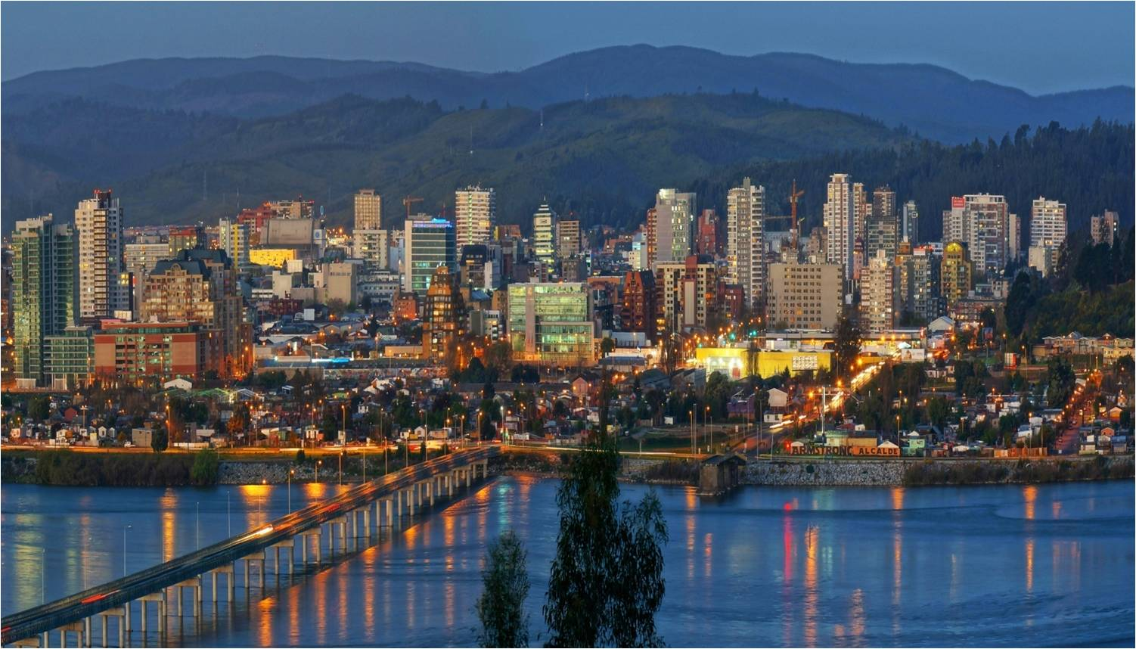
Generar contenidos propios

Slide 13

NUESTROS ESTUDIOS SON PARTE DE LA ESTRATEGIA DE COLOCAR LOS ASUNTOS MUNICIPALES EN LA OPINIÓN PÚBLICA

Slide 14
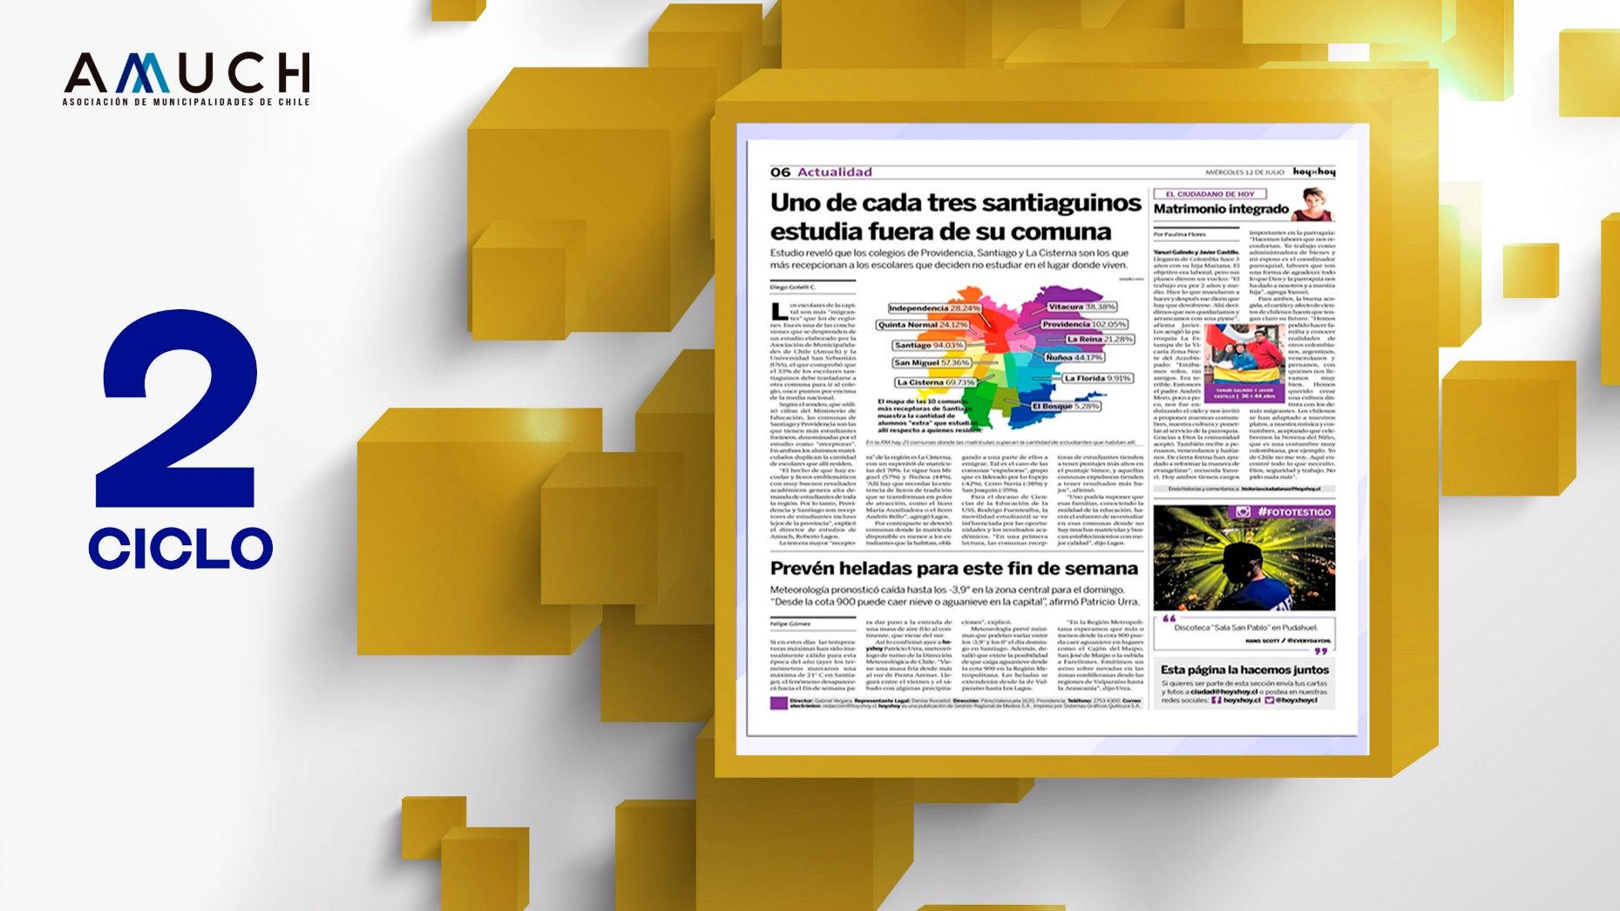
SOLO ASÍ SOMOS VOCEROS DE NUESTROS TEMAS Y OTROS HABLAN DE NUESTROS ASUNTOS

Slide 15



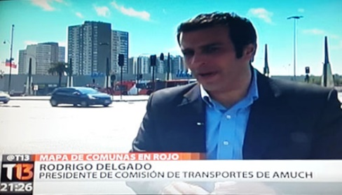
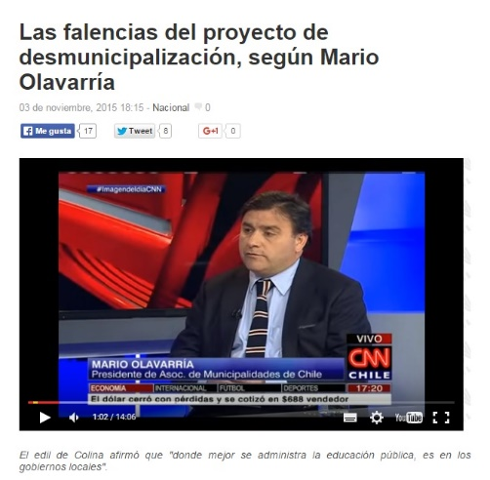
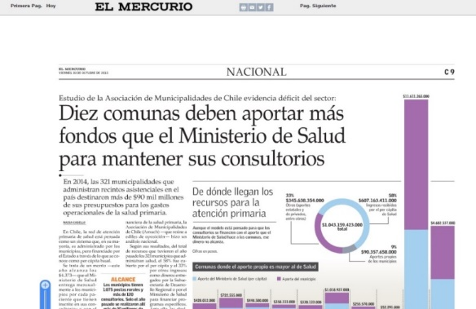
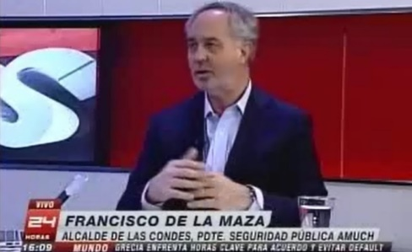
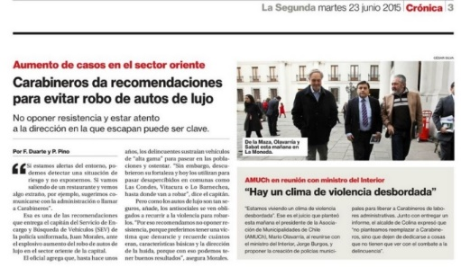
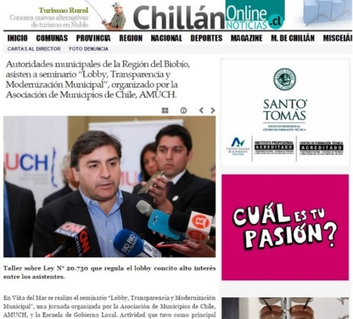
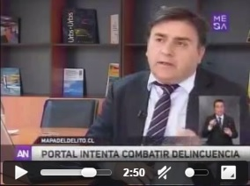
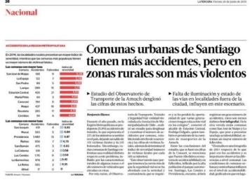
Año 2015

Slide 16
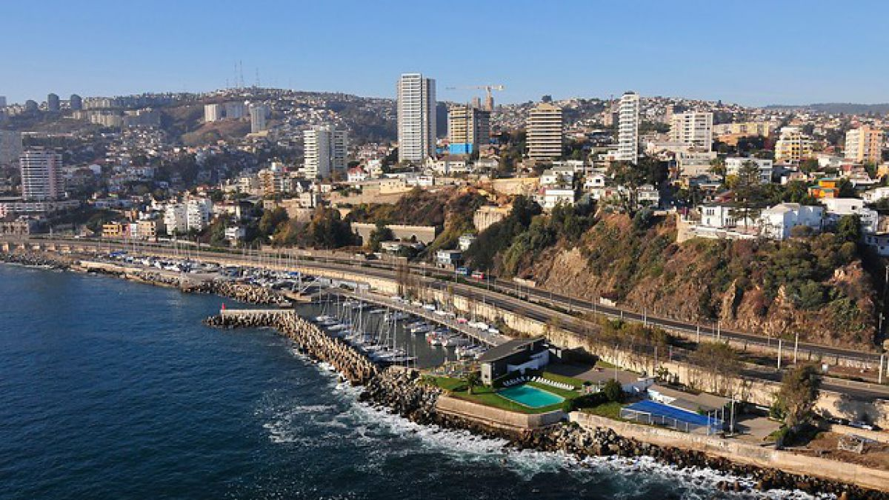
Innovar en la forma de vincularnos con el medio
Empresa
Gobierno
central
Universidades
Sociedad
civil

Slide 17

imágenes de los centros
Centro de riesgos locales
Centro de innovación municipal
Observatorio de buenas practicas en seguridad publica
Observatorio de transporte y seguridad vial
NUEVAS ORGANIZACIONES
QUE PROFUNDICEN LA
COLABORACIÓN Y ESPECIALIZACIÓN
DE LOS ASUNTOS MUNICIPALES

Slide 18
Alcanzar reputación institucional y reconocimiento social

Slide 19




Slide 20
Finalmente: Impulsar a las autoridades locales a promover acuerdos nacionales que superen los mínimos legales.

Slide 21
El rol de los gobiernos locales y las asociaciones municipalistas

